Slide 1

Improving Language Understanding by Generative Pre-Training

Slide 2
June 11, 2018
Transfomer의 Decoder부분만 사용한 모델
레이블이 없는 대량의 데이터를 이용해 Unsupervised Pre-training해서 일반적인 언어 표현 학습
이전 단어를 기반으로 다음 단어를 예측하는 “단방향”언어 모델링
적은 양의 레이블 데이터를 이용해 Supervised Fine-tuning해서
특정 과제에 맞게 미세조정하여 성능 최적화
사전학습(pre-training)과 파인튜닝(fine-tuning) 기법이 자연어 처리에서
매우 효과적이라는 사실을 체계적으로 보여준 선구적인 연구

Slide 3
Supervised Learning? Unsupervised Learning?
지도 학습(Supervised Learning)
입력 데이터(Input)와 정답 데이터(Label)가 함께 제공되는 학습 방식입니다.
모델은 입력과 정답의 관계를 학습하여 새로운 입력 데이터에 대해 예측할 수 있도록 훈련됩니다.
분류(이메일 스팸, 이미지 분류) / 회귀(집값 예측, 주식가격 예측)
특정한 태스크(예: 질문응답, 텍스트 분류, 번역)에 맞게 모델을 정교하게 조정.
Fine-tuning with Task-specific Data = 텍스트 분류(긍정/부정), 질문 응답, 요약 / Cross-Entropy Loss / RLHF
2. 비지도 학습(Unsupervised Learning)
입력 데이터(Input)만 주어지고, 정답 데이터(Label)는 제공되지 않는 학습 방식입니다.
모델은 데이터의 패턴, 구조, 분포를 학습하여 숨겨진 관계를 탐색합니다.
군집화(고객 세분화) / 차원 축소(PCA, t-SNE) / 밀도 추정(이상치 탐지)
=>라벨 없이 데이터를 활용해 언어 표현(Embeddings)을 학습하고, 확률적 언어 생성 능력을 확보
Causal Language Modeling (CLM) = 이전 토큰을 기반으로 다음 토큰을 예측 /
Masked Language Modeling (MLM) = 문장에서 일부 토큰을 마스킹하고, 이를 복원하도록 학습

Slide 4
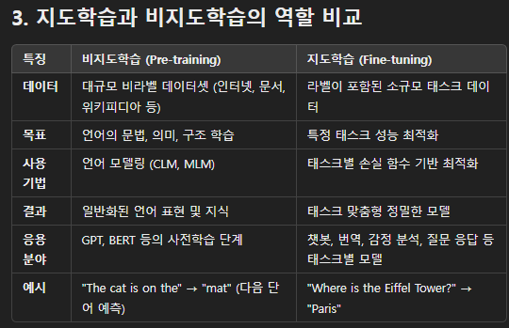

Slide 5
지난 내용 정리
기존 딥러닝에는 순환(RNN), 합성곱(CNN)이 쓰여 왔음
(고정된 크기 입력, 출력 데이터 처리에 우수한 성능)
Seq2seq 논문에서 가변 길이 seq에 대응하기 위해 [Encoder-Context Vector-Decoder] 구조가 처음 제안됨(LSTM 기반)
이후 attention 논문에서 attention 메커니즘만을 사용해 병렬화가 우수하고 장기 의존성이 높은 Transformer 모델이 제안됨

Slide 6
그 이후 BERT 논문 전까지 어떤 일들이 벌어졌나...
1. RNN 기반 Word2Vec(2013), GloVe(2014) 정적(Static) 임베딩
한 단어당 하나의 고정된 벡터(vector) 표현 제공
>한 번 단어 임베딩이 학습되면, 맥락(문맥)에 상관없이 그 단어는 동일한 벡터를 사용
(예 : bank라는 단어가 ‘강둑’ 의미든 ‘은행’ 의미든 상황과 상관없이 똑같은 벡터 사용)
> 단어별 “문맥 의존적 의미”를 잘 포착하지 못한다는 한계
2. ELMo(2018 초) 문맥 임베딩 & 사전학습 등장
> 문장 내의 위치나 주변 단어(문맥)에 따라 동일한 단어라도 서로 다른 벡터를 부여
>정적 임베딩을 보완했으나, RNN 특성상 여전히 순차적 학습 및 병렬화 어려움
3. Transformer 기반 사전학습 모델의 등장(GPT, 2018 6월)
대규모 텍스트 코퍼스에 대해 언어모델링을 먼저 학습
이후 필요한 다운스트림 태스크(분류, QA 등)에 파인튜닝하는 방식이 처음 도입
>단방향 학습이라는 구조상, 완전한 양방향 문맥 이해에는 제약

Slide 7
지난 내용 정리
Bert는 gpt의 순방향 학습과 다르게 “양방향” 학습이 가능한 Transformer 기반 모델
대규모 텍스트 코퍼스에 대해 사전 학습후 다운스트림 task에 따라 파인튜닝하는 방식은 동일
Bert의 사전학습 :
1. MLM(Masked Language Model) : 입력 토큰의 일부분을 [MASK]로 가려놓고, 원래 단어를 예측하도록 학습
( Robert-a : MLM에서 동적으로 MASK )
2. NSP(Next Sentence Prediction) : 연속된 문장인지 아닌지를 맞히게 하는 예측(IsNext/NotNext)
( Robert-a : NSP에서 성능향상에 별로 도움 X )
[CLS] = 시퀸스 전체를 대표하는 토큰(전체 문장의 요약 벡터) => 파인튜닝에서 활용
[SEP] = 두 문장 사이를 구분하기 위한 토큰
Token Embedding(WordPiece) / Segment Embedding(문장구분) / Position Embedding(위치정보)
(WordPiece = 자주 등장하면서 가장 긴 길이의 sub-word가 하나의 단위)

Slide 8
지난 내용 정리
Bert의 파인튜닝 :
1. 사전학습이 끝난 Bert의 파라미터를 초기값으로 사용
2. [CLS]토큰의 최종 벡터 위에 얇은 선형 레이어(선형변환)를 붙여 특정 다운스트림에 맞게 학습시킴
3. 이를 통해 이미 가지고 있는 해당 문장에 대한 풍부한 정보를 이용해 나머지 “분류나 예측을 어떻게 할지 정도”만 해주는 것.

Slide 9
문제 상황
자연어 데이터(언레이블 corpus) 자체는 풍부하지만, 특정 테스크를 해결하기 위한 필요한 라벨이 달린 데이터는 희소함.
( 딥러닝모델은 일반적으로 대규모 라벨이 달린 데이터를 필요 )
기존 판별(discriminative) 방식 학습으로만은 데이터 부족으로 인한 성능 제약
판별 방식 :
라벨이 달린 입력(문장·텍스트 등)과 해당 라벨(카테고리, 답변, 참/거짓 등)을 직접 매핑하는 방식(전통적인 Supervised Learning 모델)
이러한 방식은 각 태스크마다 대규모의 라벨 데이터가 필요

Slide 10
해결책 및 성과
그래서 대규모의 언레이블 텍스트에서 먼저 생성적 언어 모델 학습(Generative Pre-Training) => 각 테스크별 판별적 Fine-tuning을 수행
태스크별 입력 변환(task-aware input transformation)을 통해 모델 구조 자체를 크게 바꾸지 않고도 전이를 잘 수행할 수 있음.
이러한 접근으로 여러 자연어 이해 태스크에서 기존 SOTA 모델들을 뛰어넘는 결과를 얻음.

Slide 11
1. Introduction
라벨링되지 않은 대규모 텍스트를 활용할 수 있는 모델이 있다면, 별도의 데이터 수집·라벨링 비용을 크게 줄일 수 있음. => 비용·시간 면에서 효율적인 대안
그동안 사전 학습된 단어 임베딩(Word2Vec, GloVe)이 다양한 NLP 태스크에서 큰 효과를 봤던것처럼 먼저 비지도 학습으로 좋은 표현(embedding)을 학습해 두면, 추가로 성능 향상이 가능함.
한계점 : 단어 수준(Word-level) 이상의 문맥·문장 수준 정보를 활용하기는 훨씬 어렵다는 문제 의식
“무엇을 기준으로 비지도 학습(언레이블 데이터에서 학습)을 해야 하는가?
(범용적으로 여러 태스크에 잘 적용되는지 확실 X)
2. “학습된 표현을 어떻게 전이(transfer)할 것인가?”
(학습된 표현(embeddings, hidden states 등)을 목표 태스크에 적용하는 방식 자체가 아직 표준화 X)
비지도 사전학습 + 지도(Supervised) 미세조정 = “반지도 학습 접근법” 제안
“여러 태스크에 조금만 손봐서도 적용할 수 있는 범용적(universal) 표현을 학습”

Slide 12
1. Introduction
방법
1. Transformer 기반 모델 사용 :
- 순환 기반 모델(RNN) 보다 “장기 의존성”을 더 잘 처리한다는 장점
Self-Attention 메커니즘이 문맥 이해에 강점을 가짐
2. 태스크별 입력 변환(Task-specific input transformation)으로 아키텍처 변경을 최소화.
=> 입력 포맷을 조정하는 것으로 다양한 태스크에 대응
결론
- 자연어 추론, 질의응답, 의미 유사도, 텍스트 분류 등에서 높은 성능 달성.
- Zero-shot 상황에서도 모델이 자연어 이해 능력을 어느 정도 보여줌.

Slide 13
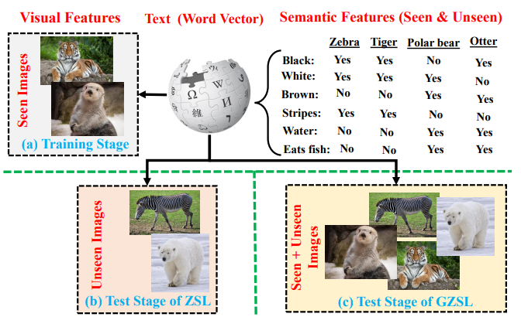
제로샷 학습(Zero-shot Learning)
논문 : https://arxiv.org/pdf/2011.08641
제로샷 학습(ZSL) : 모델이 학습 과정에서 전혀 보지 못한 새로운 클래스(unseen classes)에 대해 추론하는 학습 방식
원샷 학습(One-shot Learning):학습 데이터가 클래스당 단 1개만 제공되는 경우 학습.
몇 샷 학습(Few-shot Learning):학습 데이터가 클래스당 몇 개의 예제가 소량 제공되는 경우 학습.
범용 제로샷 학습(GZSL) : 모델이 학습 데이터에 포함된 기존 클래스(seen classes)와 학습 데이터에 없는 새로운 클래스(unseen classes)를 동시에 다룰 수 있도록 학습

Slide 14
2. Related Work
Semi-supervised learning for NLP
워드 임베딩(이런 접근은 주로 ‘단어 수준’ 정보에 머무르며, 더 높은 수준(문장, 문단, 맥락) 의미를 충분히 포착하지 못한다는 한계), 이후 문장·문맥 단위 표현을 학습하려는 시도가 이루어짐.=> 아직 표준화 X
2. Unsupervised pre-training
“언어 모델링”을 사전학습 목표로 둔 뒤, 지도 데이터로 미세조정하는 접근이 여러 연구(ULMFiT 등)에서 성과를 거둠. => 대부분 LSTM 기반이라 긴 문맥 처리에 제약이 있었다.
3. 차별화
Transformer를 활용함으로써, 장기 의존성을 효과적으로 학습해 보다 폭넓은 NLP 태스크에 적용 가능.
Task-aware input transformation을 통해 추가 파라미터 없이도 다양한 태스크에 쉽게 전이 가능.
“보조 학습 목표”를 추가하는 것도 가능하지만, 기본적으로 사전학습만으로도 이미 풍부한 언어 지식을 습득함.
“보조 학습 목표” = 모델의 주요 학습 목표와는 별도로 추가적인 비지도 학습 과제를 설정하여 모델 성능을 향상시키는 방법
( bert에서 Main Objective: 문장 간 관계 예측. / Auxiliary Objective: Masked Language Modeling (MLM) )

Slide 15
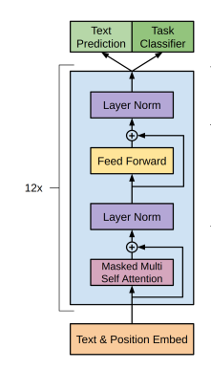
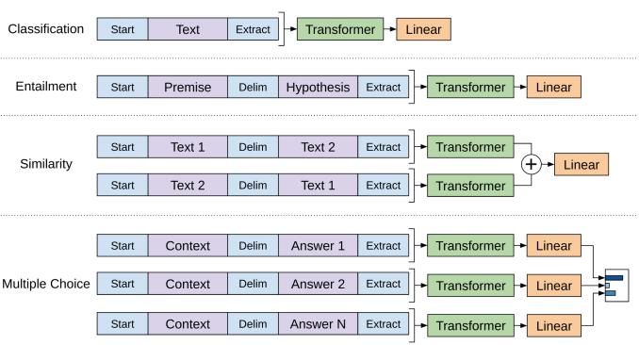

Slide 16
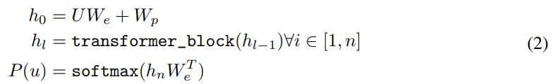
3. Framework
Unsupervised pre-training(비라벨 텍스트를 이용한 언어모델(Generative Language Model)의 사전학습)
언어모델링 기반 사전학습 : 이전 토큰들이 주어졌을 때 다음 토큰이 무엇인지 예측하는 전형적인 언어 모델링 목표(objective) ( 목표란? 아래 수식을 통해서 원하는걸 예측하는 행위 )
(확률적 경사하강법(SGD)으로 학습, k는 문맥(window) 크기, ui​는 토큰(단어 등)이며, P는 모델이 예측하는 확률 분포를 의미)
( 앞에 있는 ui가 실제값 y / 뒤에 있는 ui-k ~ ui-1가 예측값 x )
모델 구조: Transformer Decoder : Transformer의 Decoder 파트를 사용해 다음 토큰을 예측, Self-Attention 메커니즘으로 각 위치에 대해 이전 토큰들의 정보를 효율적으로 결합.
(We:토큰 임베딩/Wp:위치 임베딩)
Self-Attention + Feedforward 연산을 수행
소프트맥스로 변환하여 각 토큰에 대한 확률
=> 이렇게 학습한 파라미터 Θ는, 이후 지도 태스크에 사용할 초깃값 역할을 함

Slide 17


3. Framework
2. Supervised fine-tuning(태스크 전용 라벨 데이터를 이용한 미세조정(discriminative fine-tuning))
- 지도 데이터를 이용한 미세조정 :
이제 라벨이 달린 데이터셋 C={(x,y)} 이 존재.(x는 입력 토큰 시퀀스, y는 정답 라벨(분류, 엔티티, 정답 등).)
사전학습된 Transformer블록을 그대로 사용하여, 마지막에 새로 추가되는 선형 레이어(Wy)를 통해 각 라벨 y에 대한 확률을 예측
=> 크로스 엔트로피 형태(손실함수)로 라벨 예측 성능을 최대화.
Auxiliary Objective (선택적 추가) :
미세조정 시, 언어 모델링 목표(L1)와 지도 목표(L2)를 합산(L3​)하여 학습
일반화 성능 향상 + 학습 수렴 속도 개선
- 사전학습된 값 + 추가되는 파라미터( 선형레이어 Wy, 구분자(delimiter)토큰 임베딩 )

Slide 18
3. Framework
3. Task-specific input transformations
기존 방식 : 태스크별로 추가 모듈(예: LSTM, Attention 등)을 더 만들어서 입력 구조를 처리
(= 각 태스크별로 다른 구조화된 입력을 어떻게 다룰지 고민했었음.)
제안 방식 : 구조 변경 최소화를 위해, 입력 자체를 시퀀스 형태로 변환하는 접근(“traversal-style”)을 채택.
(=태스크 상관없이 입력 자체를 “단일 시퀀스”로 바꿔서 모델이 평소처럼 처리하게 만들자.)
Textual Entailment (NLI) : 전제(𝑝)와 가설(ℎ)을 단순히 이어 붙이되, 구분자(delimiter) 기호($)를 넣어 시퀀스를 생성
Similarity : 두 가지 순서 (문장1→문장2), (문장2→문장1) 각각 입력 넣어 나온 두 시퀀스의 최종벡터를 element-wise로 합한 뒤, 출력 레이어로 연결.
Question Answering (QA), Commonsense Reasoning :
문맥(document) z, 질문(question) q, 후보 답안 a_k.
각각 [z ; q ; $ ; a_k] 형태로 이어 붙여 시퀀스를 생성 → 모델에 입력.
모든 후보 답안에 대해 각각의 확률을 계산한 후, 소프트맥스로 정답을 고름.
이렇게 적절한 시퀀스 형태로 변환하여 통일된 Transformer 모델에 투입.
(태스크에 따라 별도의 네트워크 구조(예: QA 전용 모델)를 만들 필요 없음)

Slide 19
6. Conclusion
사전학습(Generative Pre-Training)과 미세조정(Discriminative Fine-Tuning)이라는 2단계 접근법으로 다양한 자연어 이해(NLU) 태스크에 효과적으로 대응할 단일 범용 모델 제시.
긴 문맥(long-range dependencies)이 포함된 다양한 텍스트 코퍼스에서 사전학습을 수행해 풍부한 배경지식(world knowledge)과 맥락 이해 능력을 모델이 학습.
이후 미세조정 과정을 통해 질의응답, 의미 유사도, 텍스트 분류, 텍스트 간 함의(entailment) 등 판별 태스크로 전이 가능
본 연구는 비라벨 대규모 텍스트를 활용하여 지도 태스크 성능을 크게 높일 수 있음을 입증
결과적으로, Transformer + 장문 텍스트 코퍼스 조합이 비지도 사전학습에 이상적임을 시사.
이후 등장한 GPT, BERT 등 여러 사전학습 모델과 함께 NLP 패러다임 전환에 큰 영향을 미친 선구적 연구로 평가됨.

